Slide 1


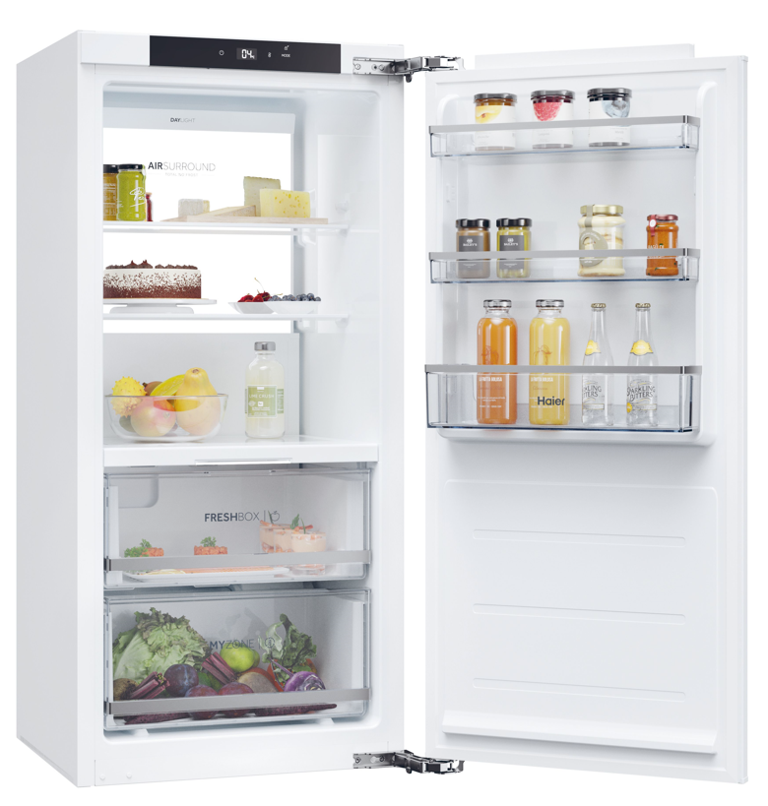
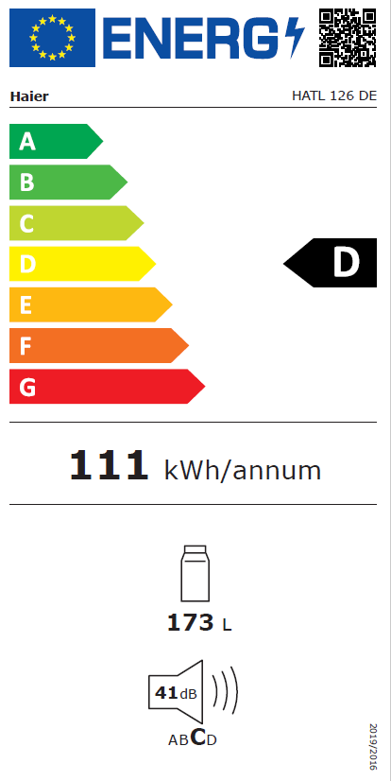
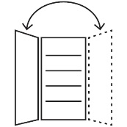
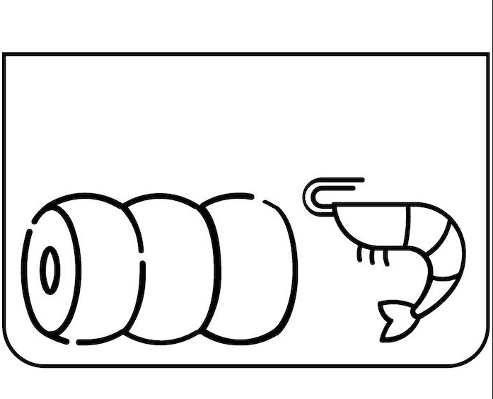

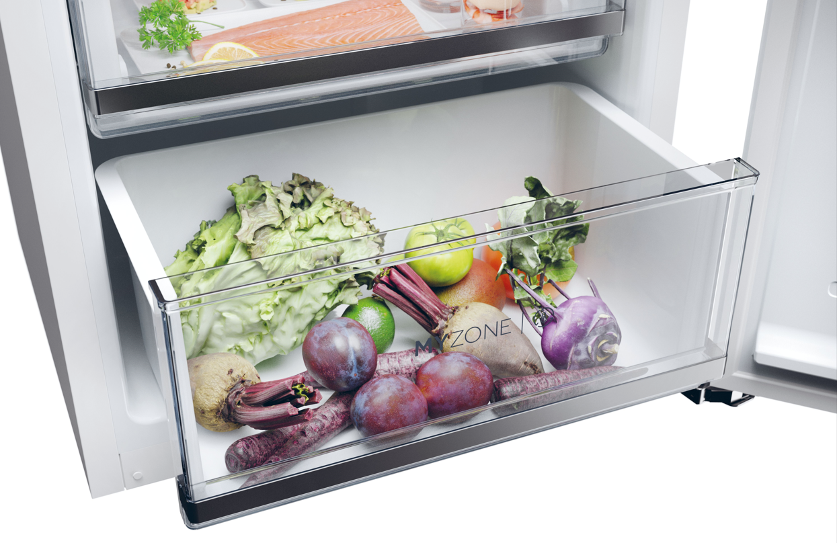
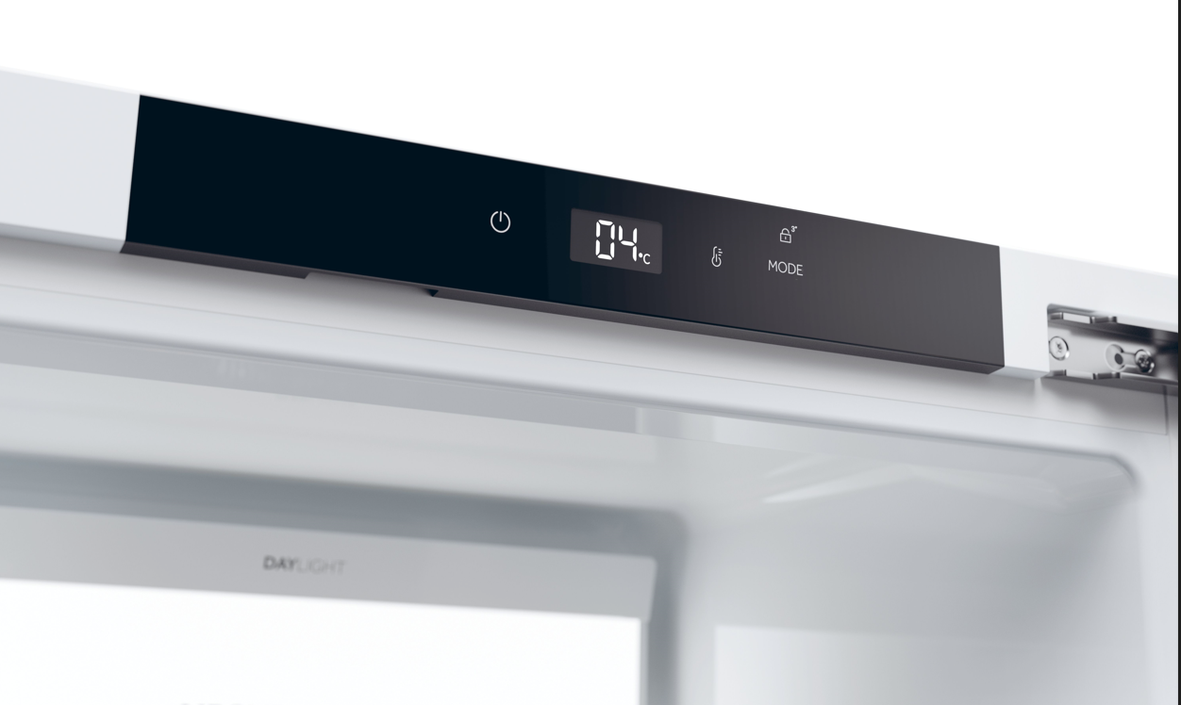

HATL 126 DE
Jednodvéřová vestavná lednice výška 122 cm
Energetická třída D, Total No Frost, Reverzibilní dvířka, Super Cooling, 2x zásuvka na zeleninu
Parametry odpovídají Nařízení v přenesené pravomoci: (EU) 2019/2016
Více informací o výrobku naleznete pod tímto QR kódem:
Hlavní vlastnosti (Nařízení v přenesené pravomoci: (EU) 2019/2016)
Třída energetické účinnosti D
Celkový čistý objem chladničky (l) 173
Roční spotřeba energie (kWh/rok) 111
Úroveň emisí hluku šířeného vzduchem (dB(A)) 41
Emisní třída hluku šířeného vzduchem C
Klimatická třída ST
Vlastnosti
Total No Frost Air Surround – beznámrazová technologie
Super Cooling – rychlé zchlazení
Elektronické ovládání, Nezávislé nastavení teplot
Akustický signál otevřených dvířek
Daylight osvětlení - využívá výkonné LED diody instalované v zadní části chladničky pro mnohem jasnější a intenzivnější osvětlení
Lednice
2 police, 2+1 přihrádek ve dveřích lednice
1x Fresh Box (0 to 3 °C)
1x Crisper - Univerzální zásuvka na zeleninu MyZone
Držák na vajíčka
Konstrukce
Reverzibilní dvířka – výměnné panty dveří
LED osvětlení
1 standardní kompresor
Fixní panty
LED osvětlení
Reverzibilní dvířka
Bezdotyková technologie ovládání chladničky
122 cm
1x Fresh Box
1x Crisper
Daylight osvětlení
Logistická data
Kód 34901569
EAN 8059019077086
Barva Bílá
Rozměry výrobku V × Š × H (mm) 1221 × 550 × 556
Čistá váha výrobku (kg) 46,5
Rozměry balení V × Š × H (mm) 1270 × 584 × 573
Hmotnost s obalem (kg) 50

